Slide 1
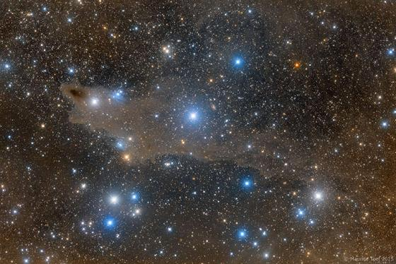
თინათინ სახვაძე
ცეფეიდები

Slide 2
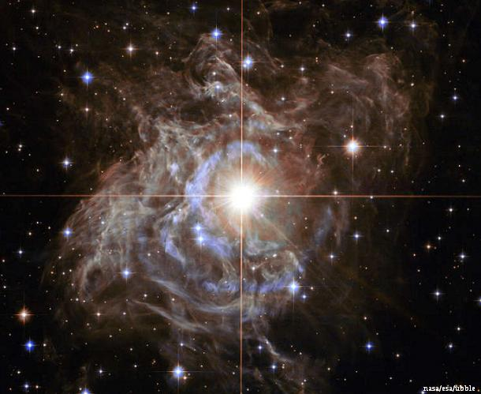
ცეფეიდებს უწოდებენ ცვალებადი ვარსკვლავების კლასს, რომელთა ნათობა პერიოდულად იცვლება - პულსირებს. შუქურას მსგავსად, ასეთი ვარსკვლავები განუწყვეტლივ პულსირებენ, იცვლის რა ამასთანავე, სიკაშკაშეს და ასევე სხვა ფიზიკურ მახასიათებლებს.
ასეთი პულსირებების მიზეზია ცეფეიდების რადიუსის ცვალებადობა.რადიუსის გაზრდისას ვარსკვლავი ცივდება და სიკაშკაშე იკლებს, ხოლო შემცირებისას ვარსკვლავი ცხელდება და სიკაშკაშე მატულობს.

Slide 3
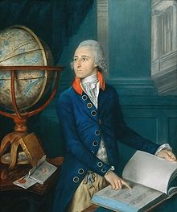
აღმოჩენის ავტორია ჯონ გუდრიკი(17 September 1764 – 20 April 1786)

Slide 4
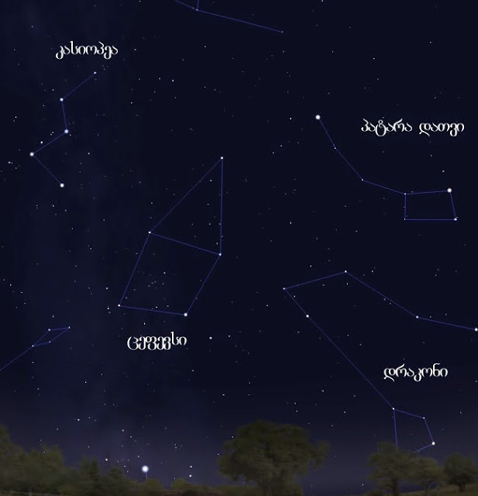
ჯონ გუდრიკი ყოველ ღამეს ყურადღებით აკვირდებოდა ცეფევსის
თანავარსკვლავედის ერთერთ ვარსკვლავს, სწორედ იმ ვარსკვლავს, რომელიც ვარსკვლავთა კატალოგებში δ ასოთია აღნიშნული. ზოგჯერ ვარსკვლავი ჩვეულებრივზე უფრო კაშკაშა იყო, ზოგჯერ კი პირიქით - უფრო სუსტი.

Slide 5
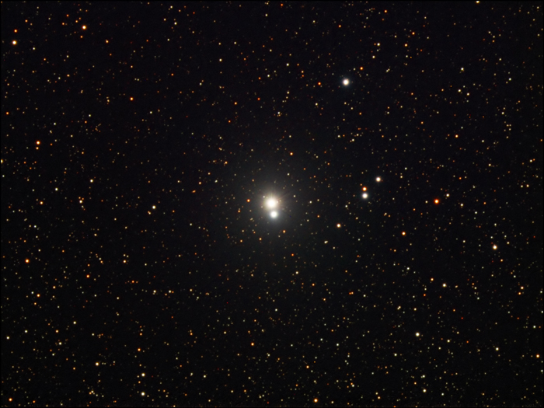
მთავარ δ ცეფეიდს 14” კუთხურ მანძილზე 7^{m},5 თანამგზავრი ჰყავს: ოქროსფერი-მოყვითალო ცეფეიდი და მისი მოცისფრო თანამგზავრი მთელ ცაზე ერთერთი ულამაზესი ვარსკვლავიერი წყვილია უახლოეს ვარსკვლავიერ წყვილთა შორის

Slide 6
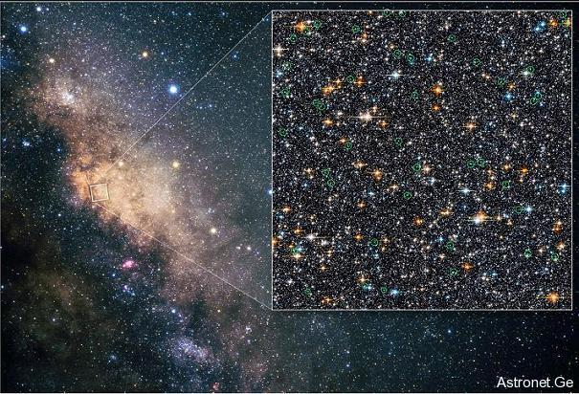
ცეფეიდები ძალიან კაშკაშა ყვითელი გიგანტები ან ზეგიგანტები არიან, რომელთა ელვარება ასჯერ აჭარბებს მზისას. ელვარების ცვლილება ერთიდან ორასი დღის განმავლობაში ხდება. პულსაციის ციკლში ცეფეიდი ხან დიდი და ცივი ხდება, ხან პატარა და გავარვარებული. ნათობა მაქსიმალურია, როცა ვარსკვლავი მინიმუმამდეა შეკუმშული და პირიქით.

Slide 7
ცეფეიდებს ყოფენ ორ კლასად.
I კლასის ცეფეიდები - ცვალებადი ვარსკვლავები რომელთა მასა 4-20 მზის მასის დიაპაზონშია და ნათობა დაახლოებით 100,000-ჯერ აჭარბებს მზისას. ნათობის ცვალებადობის პერიოდი შეიძლება აღწევდეს რამდენიმე თვეს, რადიუსის ცვლილება კი 25 %-ს. სპექტრულ კლასიფიკაციაში მათ უკავიათ ადგილი F6 - K2 დიაპაზონში.
II კლასის ცეფეიდები - ცვლადი ვარსკვლავები რომელთა მასა დაახლოებით 0.5 მზის მასის ტოლია, ხოლო ნათობის ცვალებადობის პერიოდია 1-50 დღე. როგორც წესი ესენი არიან უფრო ძველი ვარსკვლავები რომლებიც შეიძლება რკინასაც შეიცავდნენ.

Slide 8
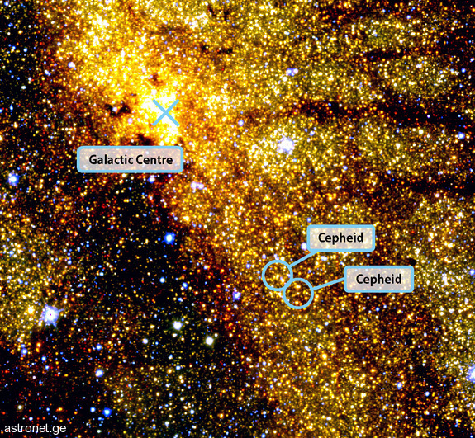
გამოსახულებაზე აღნიშნულია ჩვენი გალაქტიკის ცენტრი და ორი პულსირებადი ვარსკვლავი, ცეფეიდი

Slide 9
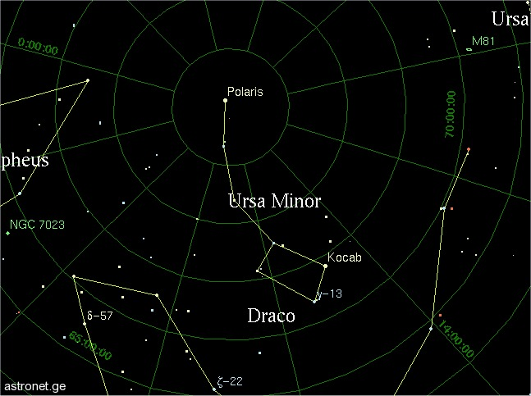
ყველაზე ცნობილი კოსმოსური შუქურაა პოლარული ვარსკვლავი, რომელიც ჩრდილოეთ პოლუსის მახლობლად მდებარეობს

Slide 10
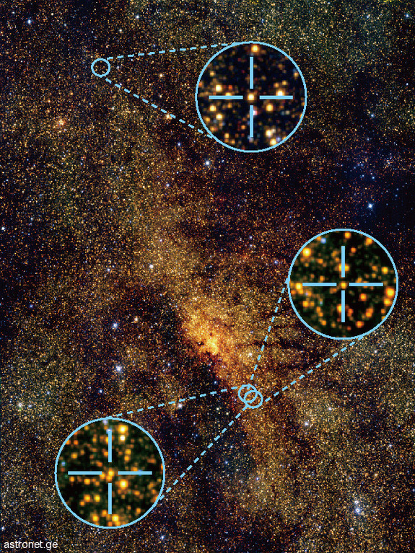
ირმის ნახტომის ცეფეიდები

Slide 11
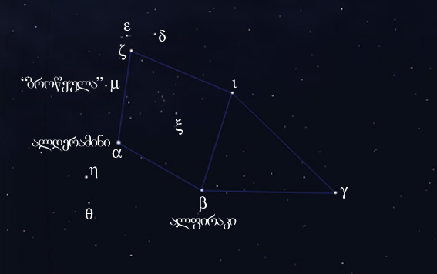
ცეფევსის თანავარსკვლავედში არის კიდევ ერთი, ძალზე კაშკაშა ცეფეიდი - β ვარსკვლავი. მას ბრწყინვალების ცვალებადობის ძალზე მცირე პერიოდი აქვს _ მხოლოდ 0,19 დღეღამე, და ასევე მცირე ამპლიტუდაც _ 0მ,05. შეუიარაღებელი თვალისათვის ის ყოველთვის ერთნაირად კაშკაშაა, მაგრამ ძალზე მგრძნობიარე ასტრონომიული ფოტომეტრები მკვეთრად აღიქვამენ სიკაშკაშის ამ უბადრუკ ცვალებადობას.

Slide 12


